Slide 1

Bài 61.
PHÉP CỘNG DẠNG
25 + 4, 25 + 40

Slide 2
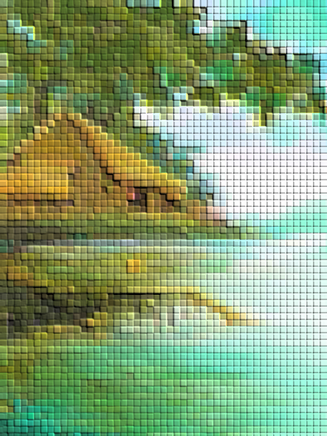
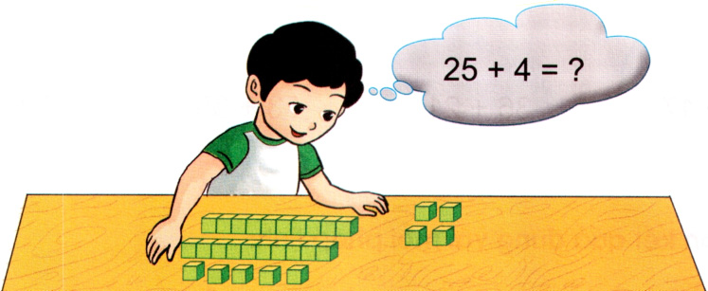
Quan s¸t tranh:

Slide 3

140
160
30
0
130
20
50
60
40
80
170
150
10
70
90
180
100
110
120
9
1
2
3
4
5
6
7
8
THẢO LUẬN NHÓM
Sau khi quan sát tranh, em hãy cho biết:
+ Bức tranh vẽ gì?
+ Nói với bạn về các thông tin quan sát được từ bức tranh
Yêu cầu
- Làm việc theo bàn.
- Các bạn cùng bàn dựa vào tranh nói cho nhau nghe.

Slide 4
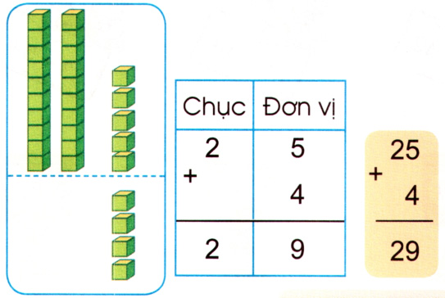
THẢO LUẬN NHÓM
Yêu cầu
- Thảo luận nhóm về các cách tìm kết quả phép tính
- Đại diện nhóm trình bày.
- Lắng nghe và nhận xét các cách tính các bạn nêu.

Slide 5

LUYỆN TẬP

Slide 6
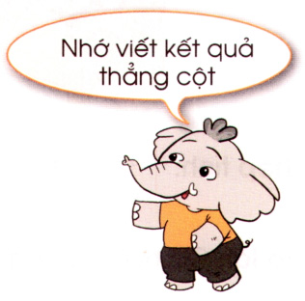
1. Tính:
22
5
36
3
41
5
64
4
+
+
+
+
2
7
3
9
4
6
6
8
??
??
??
??

Slide 7

TRÂN TRỌNG CẢM ƠN!

